Slide 1

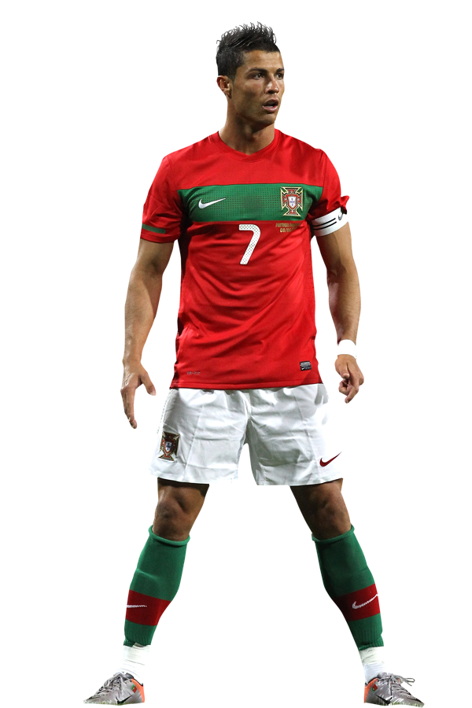
CR7
CR7
Esta Foto de Autor Desconhecido está licenciado em CC BY-NC

Slide 2
CR7
CR7
Esta Foto de Autor Desconhecido está licenciado em CC BY-NC

Slide 3

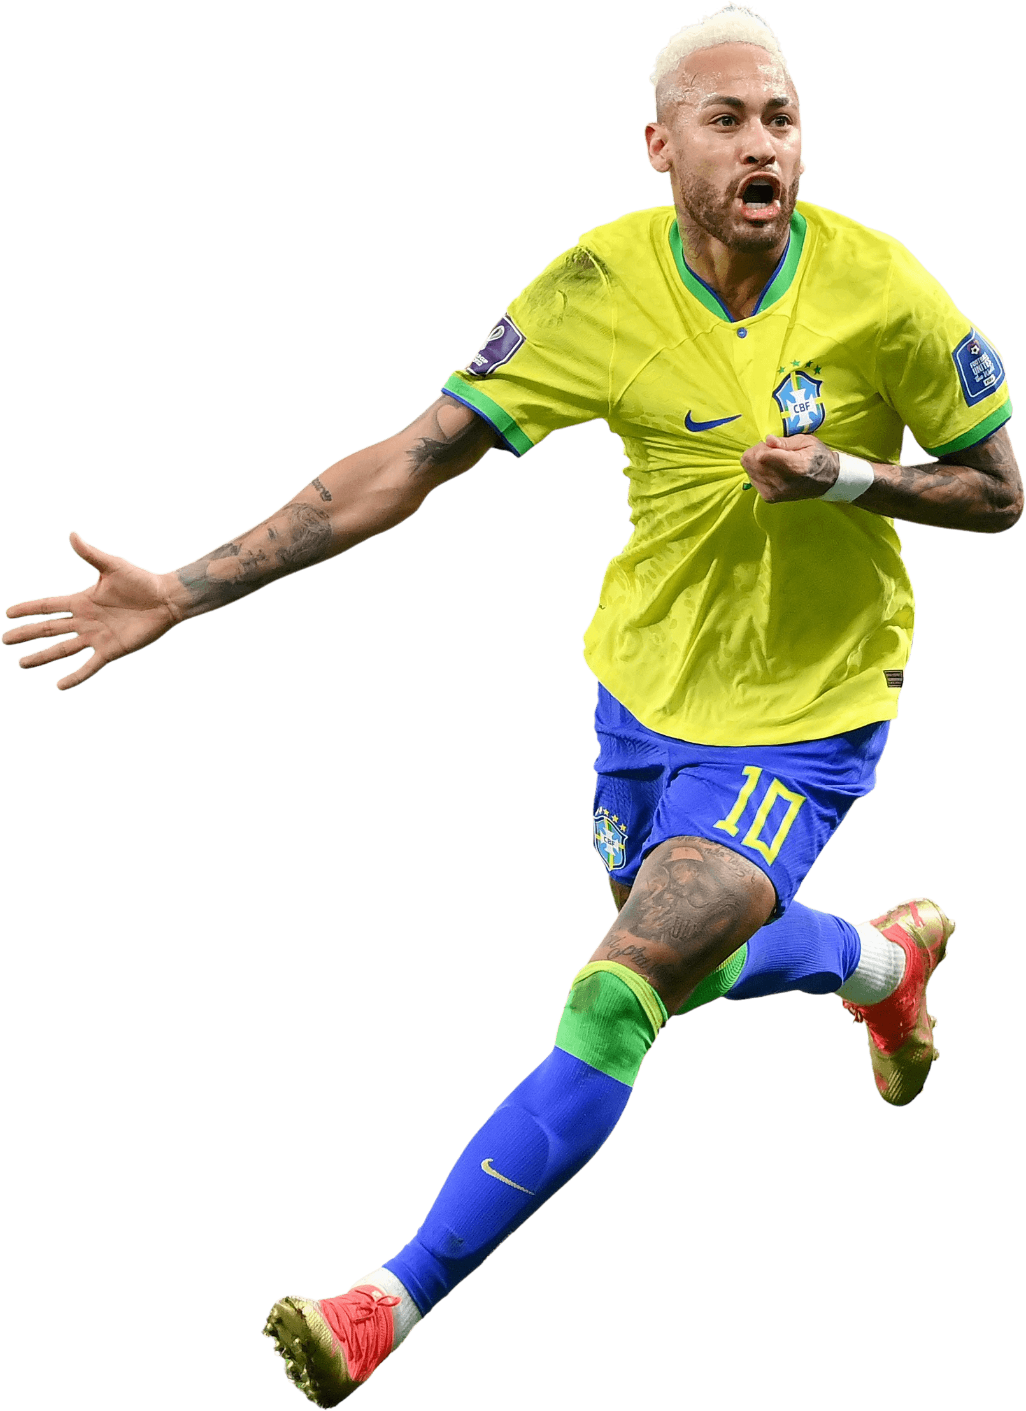
NEYMAR
NEYMAR

Slide 4
NEYMAR
NEYMAR

